Slide 1
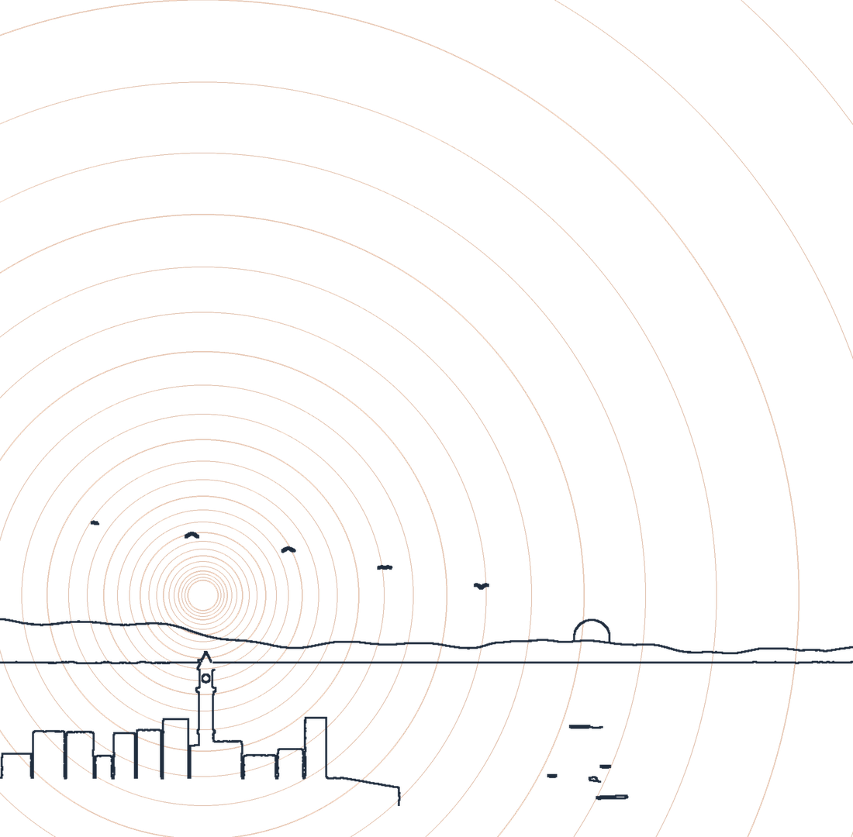

Şehir
Büyürken
Çanakkale'de Büyüyen Kent ve Gündelik Hayat
Prof. Dr. Mehmet Şahin
ÇOMÜ Tazelenme Üniversitesi · Anafartalar Kampüsü · 12 Ekim 2026
♪ Müzik: hoparlöre tıklayın
Notes:
Salon dolarken filmin müziğini çalabilirsiniz: alttaki hoparlör simgesine tıklayın. Hoş geldiniz. Bu bir dinleme değil, birlikte hatırlama saati. Kitap Çanakkale'nin büyümesini anlatıyor ama bu büyümeyi en iyi bilenler bu salondakiler. Bugün sizin hafızanızı kitaptaki verilerle yan yana koyacağız.

Slide 2
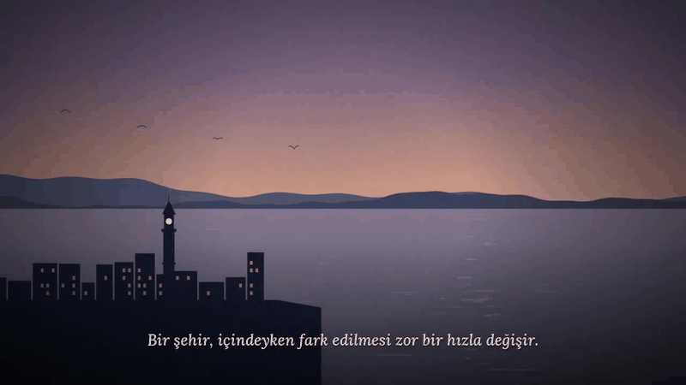
AÇILIŞ FİLMİ · 3 DAKİKA
Büyüyen Kent, Dönüşen Hayatlar · videonun üzerine tıklayıp oynatın
Notes:
Yazarın tanıtım filmi, 176 saniye. Videonun üzerine tıklayınca oynar. Zaman kısıtlıysa bu slaytı atlayın; film 45 dakikalık planın dışında kalır.

Slide 3
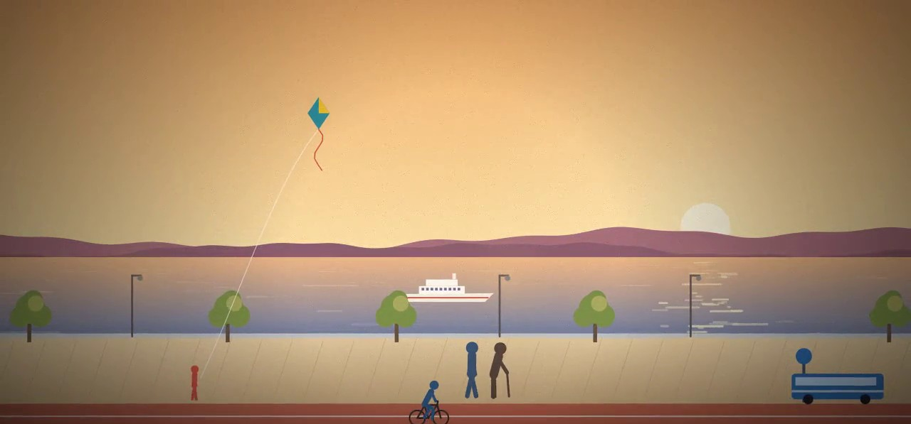
Bugünün planı
BİRİNCİ BÖLÜM · 25 DAKİKA
Kitap ve şehir: rakamlar ve hikâyeler
İKİNCİ BÖLÜM · 20 DAKİKA
Sohbet: söz sizde
Notes:
Hoş geldiniz. İlk 25 dakikada kitabı ve Çanakkale'nin rakamlarını anlatacağım. Hatıralarınızı ve sorularınızı aklınızda tutun; son 20 dakikada söz sizde olacak. Kitap Çanakkale'nin büyümesini anlatıyor, ama bu büyümeyi en iyi bilenler bu salondakiler.

Slide 4
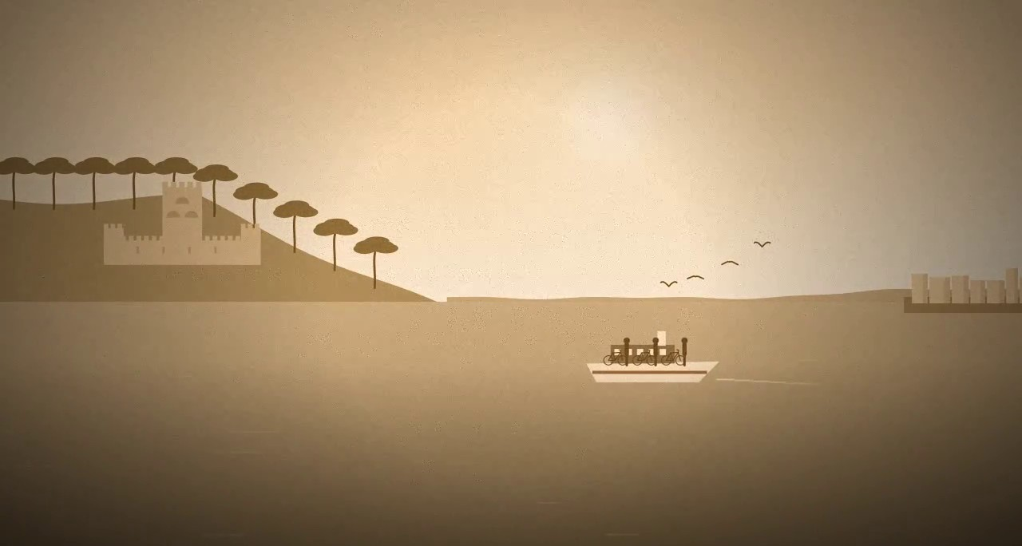

"Aynı ırmaklara girenlerin üzerine hep başka başka sular akar."
— Herakleitos · kitabın ilk alıntısı
Notes:
Kitap bu cümleyle açılıyor. Boğaz her sabah aynı yöne akar, vapur her sabah karşıya geçer. Kıyıdan bakan için sahne değişmemiştir. Ama o suya her giren başka bir suyla karşılaşır. Şehir de böyle: dışarıdan aynı, içeride her hayat başka.

Slide 5
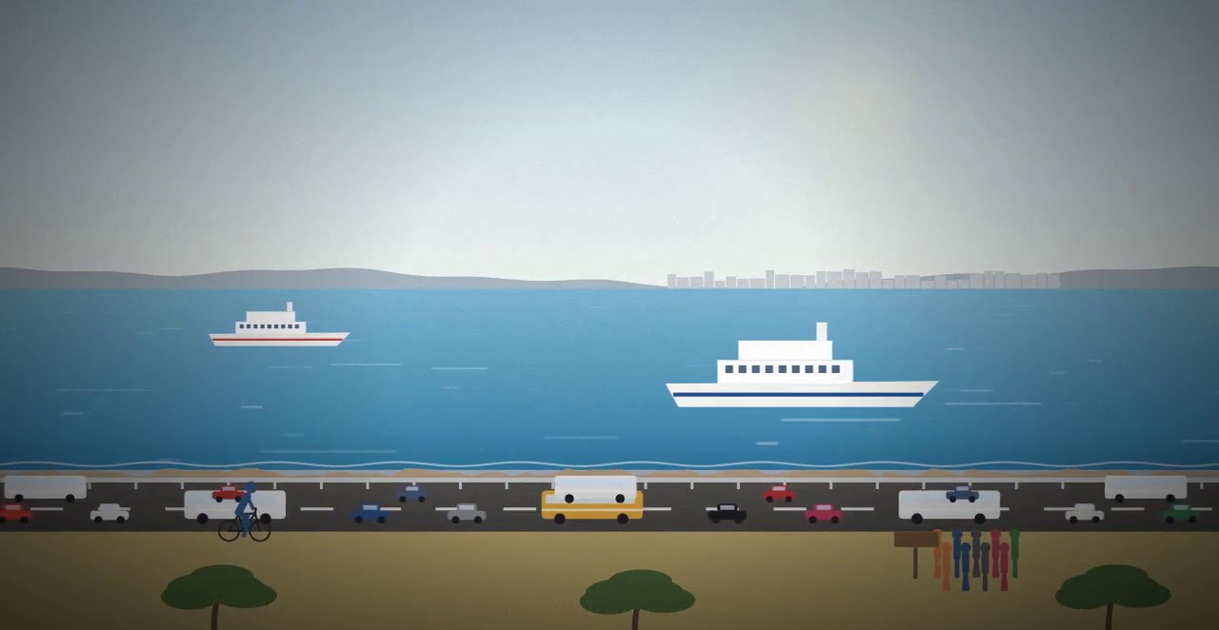
KİTABIN SORUSU
"Büyüme kapasite yaratır. Fakat kapasitenin yaşanan hayata dönüşmesi otomatik değildir."
Kim için, nerede ve hangi koşullarda?
Notes:
Çanakkale büyüdü: nüfus, üniversite, evler, yollar, araçlar. Ama bu büyümenin bir öğrencinin, bir ailenin, yaşlı bir komşunun hayatına neyi taşıdığı başka bir soru. Kitabın bütün derdi bu.

Slide 6
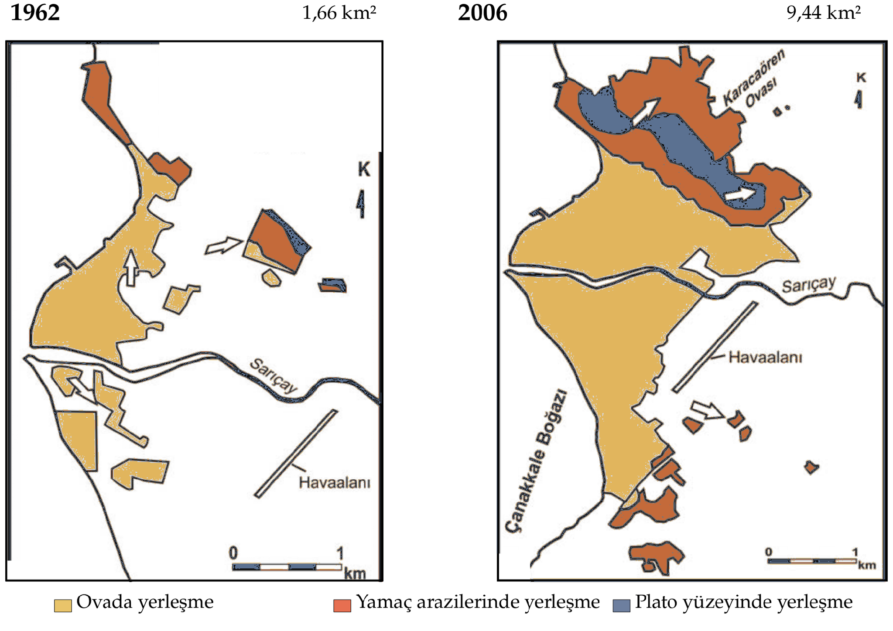
1962 ve 2006
Aynı kent merkezi, iki kuşağın iki ayrı haritası.
Yerleşim alanı bu dönemde beş buçuk kat genişledi.
Kaynak: Çavuş (2007), yeniden düzenlenmiştir.
Notes:
İki haritayı yan yana gösterin ve genişlemeyi elinizle işaret edin. Salona şimdilik yalnızca şunu söyleyin: "Sizin çocukluğunuzda şehrin nerede bittiğini sohbet bölümünde soracağım, aklınızda tutun."

Slide 7
"Şehrin değiştiğini haritadan değil, hafızamızdan anlarız."
— Şehir Büyürken, 1. bölüm
Notes:
Çocukken bisikletle küçük bir serüven sayılan bir yer, yıllar sonra bir site tabelasının adıyla anılır. Hafıza haritanın yakalayamadığı bir şeyi saklar: bir yerin nerede durduğunu değil, bize ne kadar uzak ya da yakın geldiğini.

Slide 8
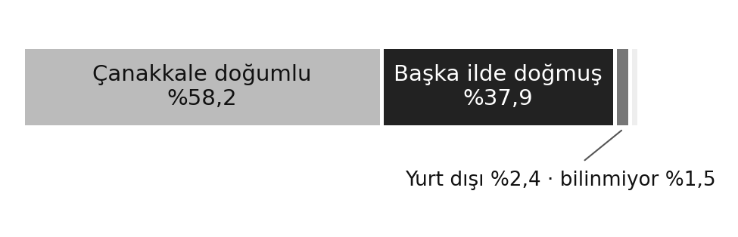
KİM BU ŞEHİR?
Beşte iki
Çanakkale'de yaşayanların %40,3'ü il dışında doğmuş.
"Bir yerde bulunmak ile oraya ait olmak arasındaki fark…"
Kaynak: TÜİK, Doğum Yerine Göre Nüfus, 2025
Notes:
573.976 kişilik ilde 217.302 kişi başka bir ilde, 13.959 kişi yurt dışında doğmuş. Burada doğup başka yerde yaşamış, sonra dönenler de var. Aidiyet nüfus kaydından daha girift bir şey. (1 dk)

Slide 9
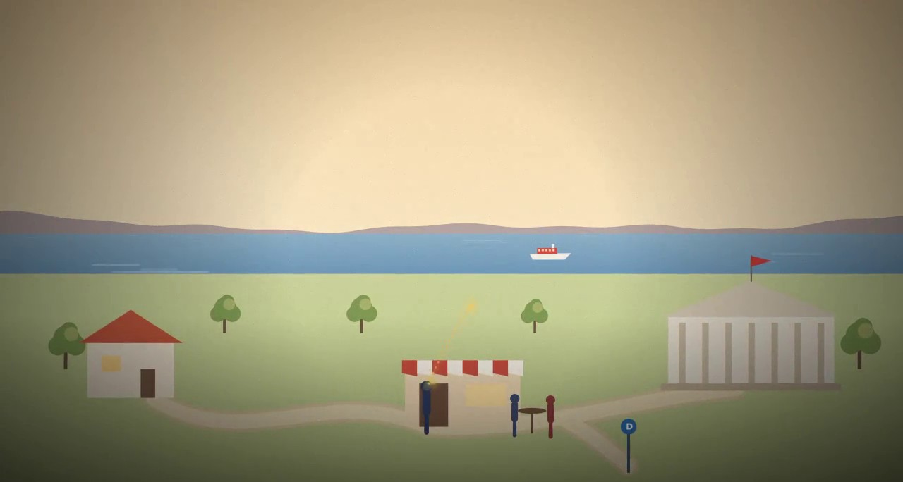
"Bir şehir yalnız evlerden, yollardan, meydanlardan ve kurumlardan oluşmaz."
İnsanın kendisine sorduğu soruların da mekânıdır. — Son Söz
Notes:
Burada kalabilir miyim? Bir ev kurabilir miyim? Yaşlandığımda yine burada yaşayabilir miyim? Kitap şehri bu sorular üzerinden okuyor. (40 sn)

Slide 10
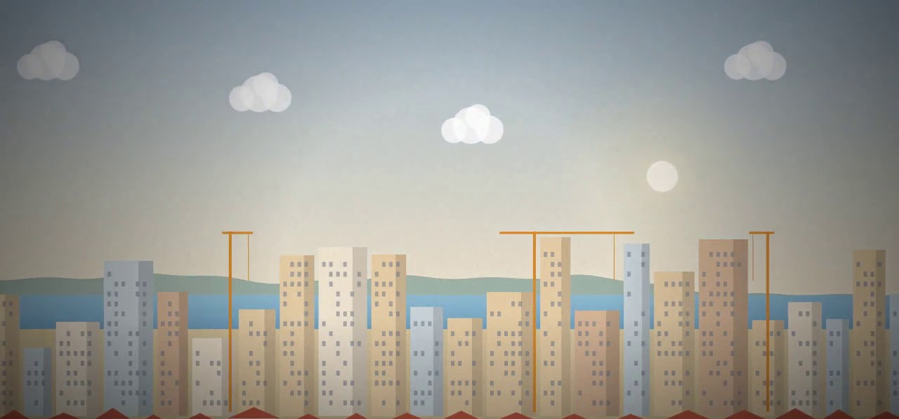
BU ŞEHİRDE EV PAHALI MI?
%90,1
konut maliyetini yüksek buluyor
"Bir evin fiyatı ile o evde hayat kurmanın bedeli iki ayrı hesaptır."
Kaynak: Çanakkale Mahalle Yaşam Kalitesi (2024); TCMB, 2026 II. çeyrek
Notes:
Kira ve fiyat düzeyi Türkiye ortancasının hafif üzerinde. 2013'te 9.078 olan yıllık konut satışı 2025'te 14.068'e çıktı. Ama konutun var olması, bir hanenin orada hayat kurabilmesi demek değil. (1 dk)

Slide 11
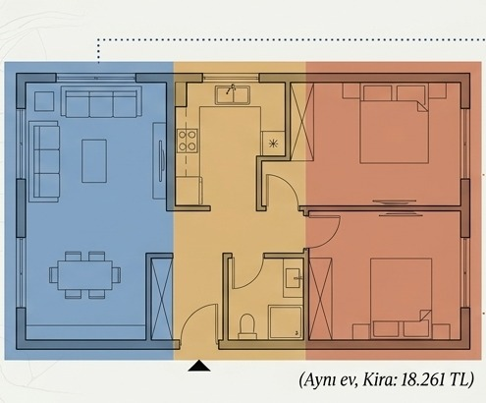
Bir ev, üç bütçe
70 m² daire, ortanca kira: ayda yaklaşık 18.261 TL
%65 · tek bir net asgari ücretin
%78 · en düşük emekli aylığının
%147 · iki öğrencinin paylaştığı 1+1'de, bursun
Kaynak: TCMB ortanca kira (2026 II. çeyrek); 2026 asgari ücret, en düşük emekli aylığı, KYK bursu
Notes:
Bu bir karşılanabilirlik ölçümü değil; haneler çoğu zaman birden fazla gelirle geçinir. Gösterdiği şey, ortanca bir kiranın tek bir resmî gelirin yanında ne kadar yer kapladığı. Torunlarımız bu şehirde tek başına ev tutabilir mi? (1 dk)

Slide 12
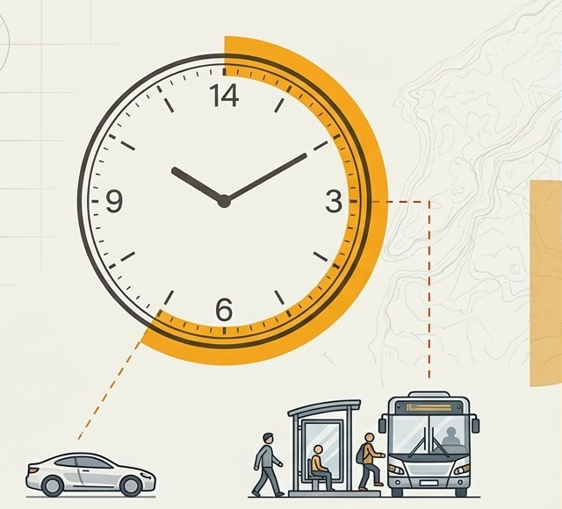
KİLOMETRE İLE SAAT
"Bir insanın günü yirmi dört saattir ve bu miktar, gelirin aksine, artırılamaz."
— Şehir Büyürken, 6. bölüm
Notes:
Aynı mesafe herkesin gününden aynı zamanı almaz. Arabası olan için on beş dakikalık yol, toplu taşımaya bağlı biri için durağa yürümek, beklemek, aktarma yapmakla birlikte bir saate yaklaşabilir. Yolda geçen saat dinlenmeye, torunlara, dostlara ayrılamaz. (1 dk)

Slide 13
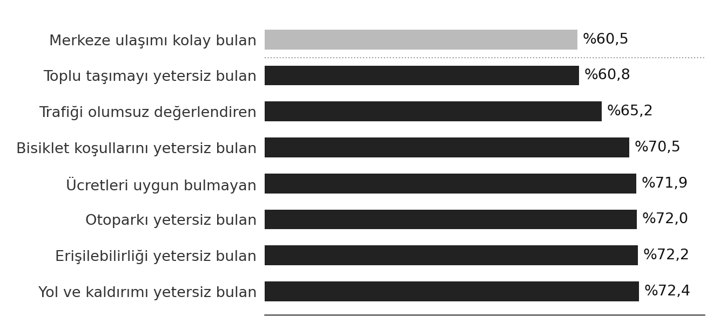
MERKEZE ULAŞMAK KOLAY MI?
%60,5
kolay buluyor
Ama yol, kaldırım, otopark ve maliyet konusunda yakınma yaygın. Ulaşabilmek ile rahat ulaşabilmek farklı şeyler.
Kaynak: Çanakkale Mahalle Yaşam Kalitesi (2024). Algı verisidir.
Notes:
Bir insan bir yere varabildiğini düşünürken aynı yolculuğun yorucu, pahalı ya da güvensiz olduğunu da düşünebilir. İkisi birbirini çürütmez. (1 dk)

Slide 14
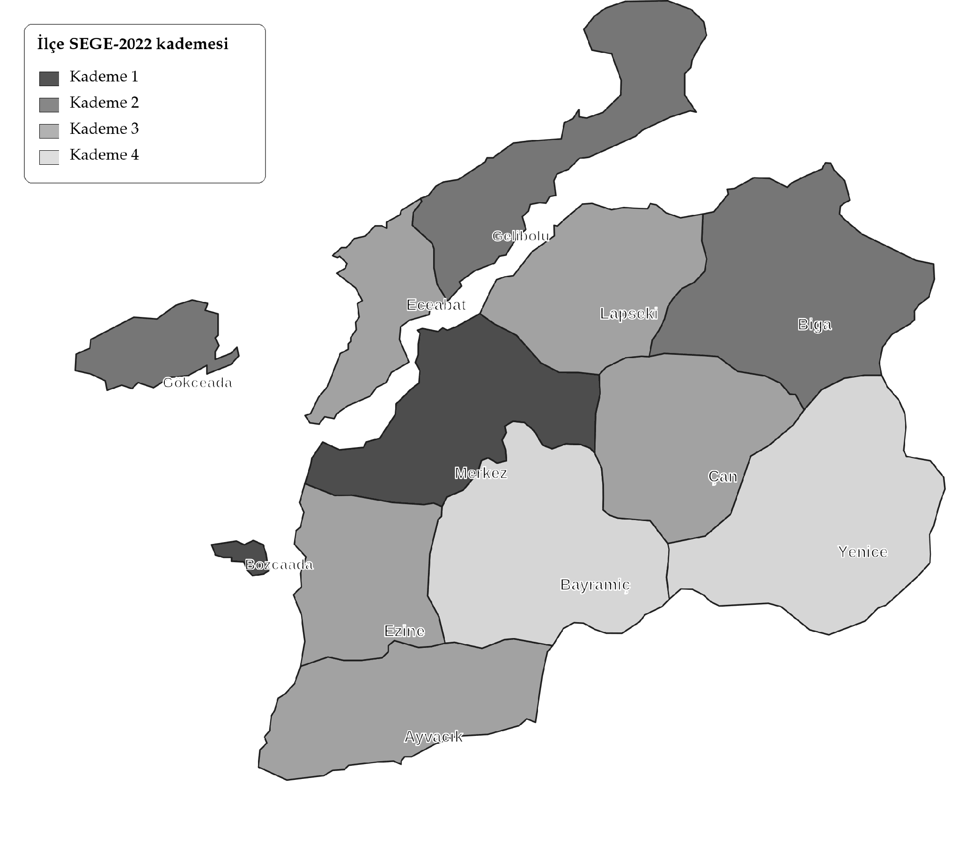
BİR İL, DÖRT KADEME
"Aynı kentte yaşamak, kentin sunduğu imkânlara aynı uzaklıkta yaşamak değildir."
Türkiye'deki 973 ilçe içinde Merkez 53., Yenice 558. sırada.
Kaynak: T.C. Sanayi ve Teknoloji Bakanlığı, İlçe SEGE-2022
Notes:
Yenice'de bir köyde yaşayan bir kadın uzman hekime gitmek için bütün gününü veriyor; Merkez'de yaşayan biri yarım saatte bekleme salonunda. Hizmet ortak, bedeli değil. Dikkat: sıralama ilçeleri karşılaştırır, insanları değil. (1 dk)

Slide 15
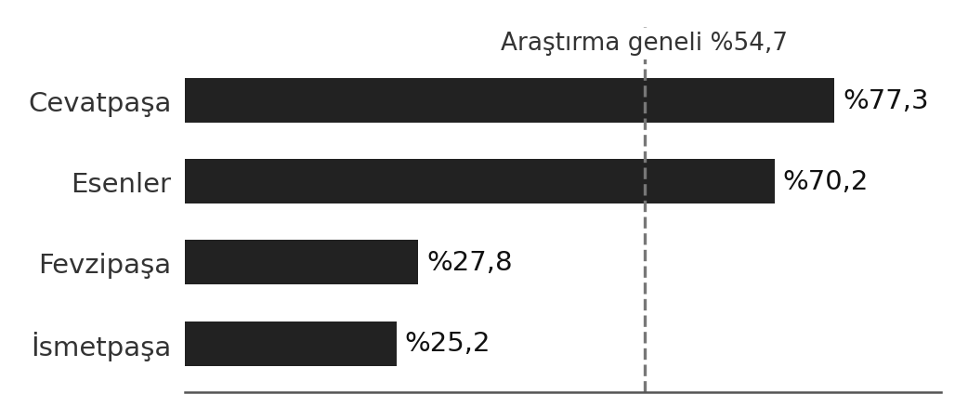
GECE YALNIZ YÜRÜRKEN GÜVENDE MİSİNİZ?
%54,7
evet diyor. Mahalleye göre %25 ile %77 arası.
"Bir insan bir sokağı akşam saatlerinde kullanmayı gerçekçi bulmuyorsa, o sokak onun için fiilen kapanmıştır."
Kaynak: Çanakkale Mahalle Yaşam Kalitesi (2024), mahalle kırılımı. Algı verisidir, suç oranı değildir.
Notes:
Kayıtlı suç sayıları 2023–2025 arasında geriledi; ama güvende hissetmek ayrı bir şey. Aynı kentte, birbirine birkaç kilometre uzaktaki mahallelerde fark neredeyse üç kat. Akşam yürüyüşü, akşam kursu, geç saatte bir arkadaşa gitmek: hepsi bu hissin sınırları içinde. (1 dk)

Slide 16
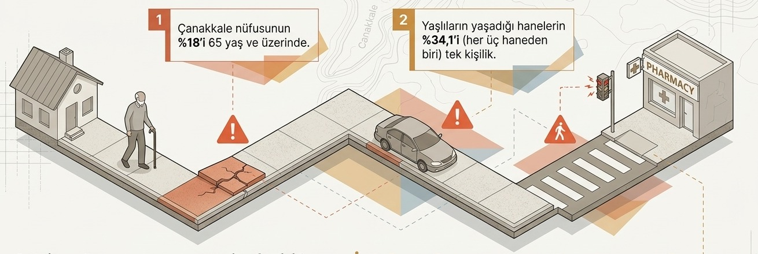
MAHALLEMDE YAŞLILARA YÖNELİK HİZMETLER YETERLİ Mİ?
%12,4
yeterli buluyor
%59,9
yeterli bulmuyor
%27,8
fikrim yok
Kaynak: Şahin ve Uysal Şahin, Çanakkale Mahalle Yaşam Kalitesi (2024)
Notes:
Kitabın 8. bölümü eczaneye yürüyen yaşlı bir adamla açılıyor: kırık bir taş, kaldırıma park etmiş bir araç, yetmeyen bir yeşil ışık. "Gençken göze çarpmayan ayrıntılar bağımsızlığın koşullarına dönüşür." Dörtte birden fazlası "fikrim yok" diyor: bilinmeyen bir hizmet, ihtiyacı olan kişi için yok hükmündedir. Algı araştırmasıdır; "hizmet yok" demeyin. (1,5 dk)

Slide 17
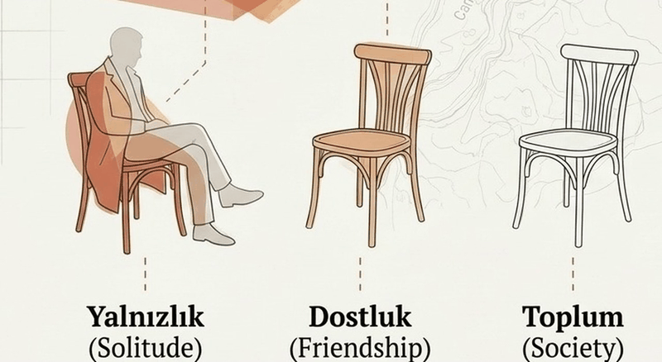
YAŞLILARIN OTURDUĞU HER KAÇ HANEDEN BİRİ TEK KİŞİLİK?
Üçte bir
%34,1 · Türkiye'de ikinci sırada
65 yaş üstü 101.923 kişi, nüfusun yaklaşık %18'i.
Kaynak: TÜİK, İstatistiklerle Yaşlılar 2025. Oranın paydası, en az bir yaşlı bulunan hanelerdir.
Notes:
Thoreau'nun Walden'daki üç sandalyesi: biri yalnızlık, ikisi dostluk, üçü toplum için. Dikkat: "Yaşlıların üçte biri tek yaşıyor" demeyin; doğrusu "yaşlıların oturduğu her üç haneden biri tek kişilik". Çanakkale bu göstergede Balıkesir'den sonra ikinci. (1 dk)

Slide 18

"Yalnız yaşamak özgürlük olabilir. Yalnız bırakılmak ise başka bir şeydir."
— Şehir Büyürken, 7. bölüm
Notes:
Tek başına yaşamak, yalnızlık ve yalnız bırakılmak üç ayrı şey. Pek çok yaşlı kendi evinde, kendi temposunda yaşamayı bilerek seçer. Belirleyici olan, ihtiyaç anında kimin yakında olduğu. (40 sn)

Slide 19

SÖZ SAHİBİ MİYİZ?
%91,65
2023 seçiminde sandığa gitti
%9,1
yerel kararlara katılmayı kolay buluyor
Kaynak: YSK, 14 Mayıs 2023 Çanakkale kesin sonuçları; Çanakkale Mahalle Yaşam Kalitesi (2024)
Notes:
On kişiden dokuzu oy veriyor; on kişiden yalnızca biri kendini yerel kararlara yakın hissediyor. İki oran farklı davranışları ölçer, birbirini çürütmez. Ama oy vermek ile gündelik olarak söz sahibi hissetmek arasındaki mesafeyi gösterir. (1 dk)

Slide 20
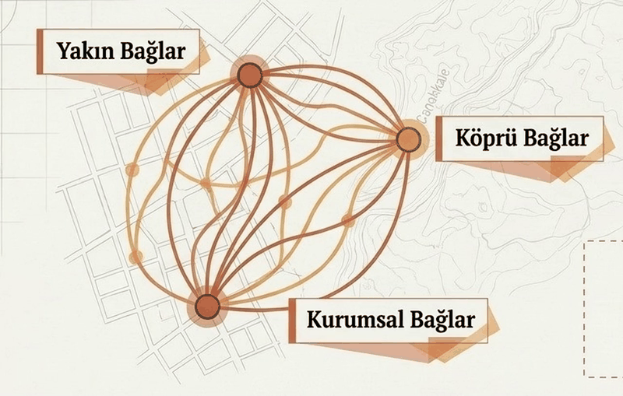
GÜVENİN GÖRÜNMEYEN AĞI
Üç tür bağ, üç ayrı iş
Yakın bağlar
Aile, komşu, yakın dost. Gündelik desteği taşır. Hastaya çorba götürmek, çocuğa göz kulak olmak.
Köprü bağlar
Farklı çevrelerden tanıdıklar. Yeni kapılar aralar. Bir işten, bir fırsattan haberdar olmak.
Kurumsal bağlar
Muhtar, sağlık ocağı, belediye. Hakkını arayabilmeyi, hizmete ulaşabilmeyi, karara sesini katabilmeyi sağlar.
"Bir kapıyı çalabilmek için o kapının ardındakine itimat etmek gerekir."
Anahtar bırakılabilecek bir komşu da şehrin altyapısıdır.
Ayrım: Szreter ve Woolcock (2004). Şehir Büyürken, 9. bölüm.
Notes:
Görseldeki üç düğümü tek tek gösterin. Yakın bağ: gece yarısı kimi ararsınız? Köprü bağ: yeni bir işi, bir fırsatı size kim haber verir? Kurumsal bağ: bir dilekçe, bir randevu, bir hak için kime gidersiniz? Üçü ayrı iş görür. Birinin güçlü olması ötekinin eksiğini kapatmaz. Yaş ilerledikçe yakın bağlar incelir, kurumsal bağ daha çok önem kazanır. (1,5 dk) Hesiodos: başına bir iş geldiğinde komşular kuşaksız koşar, akrabalar kuşanmak için oyalanır. Kitap bu ağa "ilişkisel altyapı" diyor: aranabilecek bir arkadaş, adıyla selamlaşılan bir esnaf, güvenilen bir kurum. Bir haritada çizilemez ama yollar kadar gerçektir. (1 dk)

Slide 21
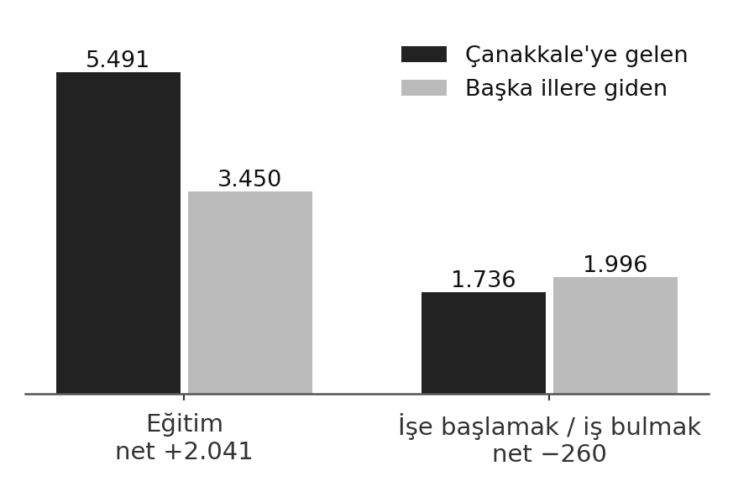
GELMEK, YERLEŞMEK, KALABİLMEK · 2025
+2.041
eğitim için gelen
−260
iş için giden
"Kalmak isteyen kalabiliyor mu?"
Kaynak: TÜİK, İç Göç İstatistikleri, 2025. Net değerler.
Notes:
Şehir gençleri okumaya çekiyor, onları işte tutmakta zorlanıyor. Dikkat: iki rakam aynı kişileri izlemiyor; mezunların kaçının kaldığını gösteren bir veri yok. Kitap bunu açıkça bir veri boşluğu olarak not ediyor. Sohbet bölümünde salona çocuklarını ve torunlarını soracağız. (1 dk)

Slide 22
AYNI ROTA, BAŞKA BİR ŞEHİR
Yaz sabahları bisikletleri feribota yaslardık. Kilitbahir'den Havuzlar'a, oradan yarımadanın yollarına. Kimse saate bakmazdı.
"Şehir ortak olabilir. Hayat ise hep tek tek yaşanır."
Notes:
Son Söz'deki anıyı kendi sözlerinizle bir dakikada anlatın. Bugün aynı rota daha donanımlı, feribotlar daha konforlu. Ama aynı sakinliği ve kolaylığı bulmak daha zor. Bu bir kayıp hikâyesi değil: şehir de değişti, biz de. (1,5 dk)

Slide 23
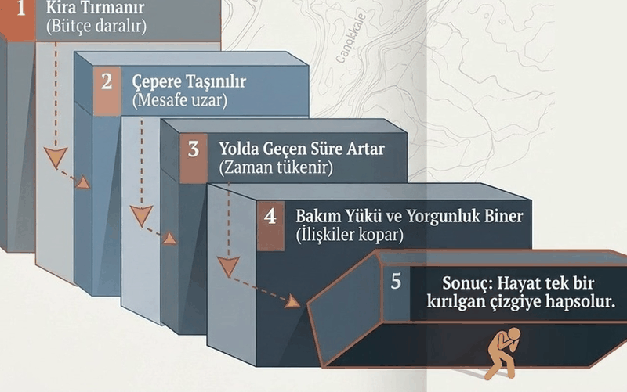
HAYAT NASIL DARALIR?
"Daralan hayat, daha az şeye sahip olmaktan çok daha az gerçek ihtimale sahip olmaktır."
Tek bir sorun hayatı küçültmez. Kısıtlar üst üste bindiğinde yollar sessizce azalır.
Notes:
Kira yükselir, daha uzak bir eve taşınılır, yol uzar, bu arada yaşlı bir ebeveynin bakımı gündeme gelir. Her biri tek başına yönetilebilir; birlikte geldiklerinde insanın önündeki yolları azaltır. Kırılganlık ortalamalarda değil, kesişimlerde saklıdır. (1 dk)

Slide 24
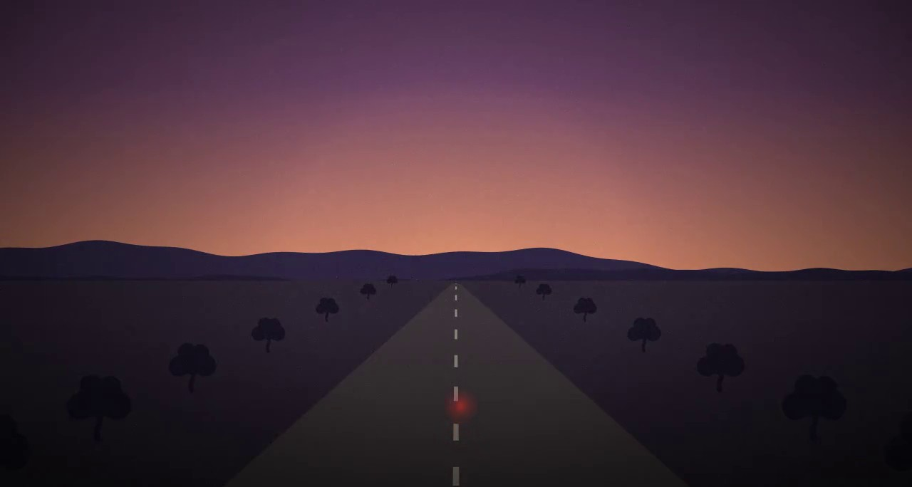
"Daha azını seçmek ile daha azına mahkûm olmak aynı şey değildir."
— Şehir Büyürken, 11. bölüm
Notes:
İki kişi aynı küçük evde oturabilir. Biri bunu isteyerek seçmiştir, öteki başka bir eve erişemediği için oradadır. Dışarıdan aynı, içeriden değil. Kitabın "seçenek alanı" dediği şey bu: bir insanın gerçekten yapabileceği, sürdürebileceği ve gerektiğinde değiştirebileceği hayat yolları. (1 dk)

Slide 25
"Dayanıklı hayat, sorun çıkmayan hayat değildir. Sorun çıktığında başka bir yolun hâlâ mümkün olduğu hayattır."
— Şehir Büyürken, 12. bölüm
Notes:
Otobüs hattı kaldırıldığında başka yoldan gidebilen, hastalandığında arayabileceği ikinci bir kişisi olan insan, aynı sarsıntıyı bambaşka yaşar. Aranan sınırsız seçenek değil; hayatın kritik alanlarında tek bir kırılgan yola mahkûm olmamak. (40 sn)

Slide 26
Büyümek önemlidir. Ama büyümek yetmez.
"Kaynak, ancak bir hayata dönüştüğü ölçüde gerçek bir zenginliktir."
Notes:
Birinci bölümün kapanışı. Kalkınmanın en zor fiili "sahip olmak" değil, "dönüştürebilmek". Para neye dönüşüyor, üniversite neye, konut neye, yol neye? Şimdi söz sizde. (40 sn)

Slide 27
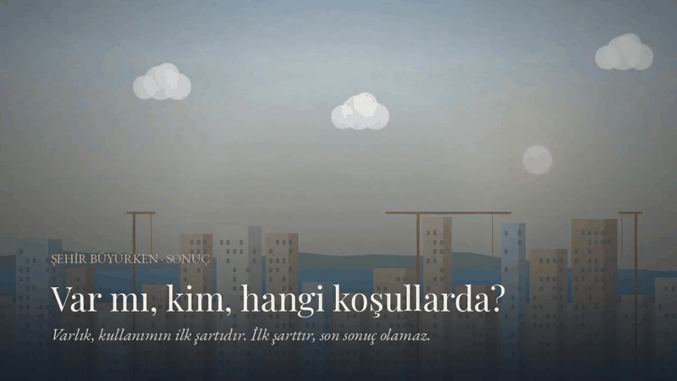
KİTABIN VARDIĞI YER · 78 SANİYE
Sonuç bölümünden ve Son Söz'den · videonun üzerine tıklayıp oynatın
Notes:
Anlatım bölümünün kapanışı. Video 13. bölüm "Büyümek Yetmez" ile Son Söz'deki cümlelerden oluşuyor, 78 saniye. Üzerine tıklayınca oynar. Bitince konuşmadan bir an bekleyin, sonra "Şimdi söz sizde" slaytına geçin. Zaman sıkışırsa atlanabilir; bu durumda bir önceki slayttaki cümleyi sesli okuyun.

Slide 28
İKİNCİ BÖLÜM · 20 DAKİKA
Şimdi söz sizde.
Dört soru, birkaç hatıra ve bir dilek.
Notes:
Mikrofonu salona verin. Amaç cevap toplamak değil, hatıra toplamak. Her soruda 2–3 kişiyi dinlemek yeterli.

Slide 29
SORU 1 · HATIRLAYALIM
Siz çocukken şehir nerede biterdi?
Bir tarla, bir dere, bir yol ayrımı, bir son durak…
Notes:
Gelen yer adlarını tahtaya yazın; 4–5 cevap yeter. Farklı mahallelerden gelenlerin cevapları birbirini tutmayacak; bunu vurgulayın: "Hepiniz aynı şehirde büyüdünüz, ama her birinizin şehri başka yerde bitiyordu." İsterseniz harita slaytına (5) geri dönüp bir yeri gösterin. (5 dk)

Slide 30
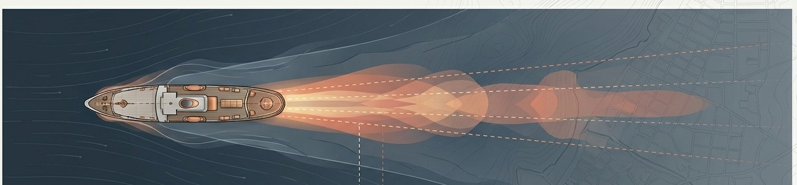
SORU 2 · YANINIZDAKİYLE KONUŞUN · 4 DAKİKA
30 yıl önce düzenli gittiğiniz bir yer düşünün.
Nasıl?
Yürüyerek, vapurla, dolmuşla?
Kaç dakika?
O zaman ne kadar sürerdi?
Ya bugün?
Ne kolaylaştı, ne zorlaştı?
Notes:
4 dakika verin, sonra 2–3 gönüllüyü dinleyin. Sohbet nostaljiye kayarsa kibarca dengeleyin: "Peki bugün eskisinden kolay olan ne?" (6 dk)

Slide 31
SORU 3 · EL KALDIRIN
Çocuğu ya da torunu burada okuyup mezun olduktan sonra bu şehirde kalabilen var mı?
Peki gitmek zorunda kalan?
Notes:
Önce kalabilenler, sonra gitmek zorunda kalanlar el kaldırsın. 2–3 kişiye nedenini sorun: iş mi, kira mı, başka bir şey mi? Göç dengesi slaytına (+2.041 / −260) bağlayın. (3 dk)

Slide 32
SORU 4 · BİR DAKİKA SESSİZCE DÜŞÜNÜN
Kendi haritanız nerede daralıyor?
1
BÜTÇE
Beklenmedik bir masrafı nasıl karşılardınız?
2
YOL
En yakın hekime kapıdan kapıya kaç dakika?
3
ZAMAN
Bir gününüzde kendinize kaç saat kalıyor?
4
DESTEK
Hastalansanız ilk kimi ararsınız? Kaç dakika uzakta?
5
SÜRDÜRMEK
75 yaşında bu mahallede bağımsız yaşayabilir misiniz?
6
YÖN DEĞİŞTİRMEK
Taşınmak isteseniz, bütçenize uyan bir mahalle var mı?
Notes:
Her tıklamada bir soru gelir, öncekiler ekranda kalır. Soruyu sesli okuyun, birkaç saniye bekleyin, sonra tıklayın. Altı soru bitince bir dakika sessizlik verin. Kâğıt ya da kalem gerekmiyor. Cevabı kimseye söylemeleri de gerekmiyor. Sorular kitabın sonundaki "Okurun Haritası" ekinden. (3 dk, bir sonraki slaytla birlikte)

Slide 33
Hangi soruda duraksadınız?
Duraksadığınız yer, haritanızın kenarıdır. Bir kısmını siz seçtiniz. Bir kısmını şehir çizdi.
Notes:
Cevabın kendisini değil, yalnızca hangi soruda duraksadıklarını sorun. Sık çıkan cevaplar genelde "hastalanınca kimi ararım" ve "75 yaşında" soruları. Dayanıklı hayat slaytına bağlayın. (3 dk)

Slide 34
KENTE BİR DİLEK
Bu şehirde iyi yaşlanmak için neyin değişmesi gerekir?
Tek bir cümleyle söyleyin.
Notes:
Mikrofonu dolaştırın; 5–6 kişiden birer cümle alın. Bir yardımcı not etsin ya da siz tahtaya yazın. Dilekleri bir kuruma ileteceğinizi ancak önceden ayarladıysanız söyleyin. (2 dk)

Slide 35
"Kent, ihtimallerin coğrafyasıdır."
"Bir kent insanlarına aynı hayatı vermekle yükümlü sayılmaz. Fakat onları tek bir hayata da mecbur bırakmamalıdır."
Notes:
Kapanışa geçiş. Bu iki cümle kitabın Son Söz'ünden. (30 sn)

Slide 36

"Kentler büyürken insanların hayatları neden aynı yönde değişmez?"
Teşekkür ederim.
Prof. Dr. Mehmet Şahin · Holistence Publications
Notes:
Kitabın son sorusuyla kapatın. Notları toplamayı ve kartları geri almayı unutmayın.

